Slide 1
Cocos2d-x 网络访问
卢家熙

Slide 2
作业
想象你要做一个联网对战的卡牌游戏，你需要 用户注册/登录、用户获取个人信息、用户修改个人信息 等等。该作业就是实现以上几个功能
1. 实现 输入用户名和密码进行注册、登录
注册、登录后应有信息回显 (显示成功/失败，和服务端返回的信息)
2. 实现 获取用户信息
3. (加分项) 实现 修改个人信息
修改个人信息只是修改“卡组”信息，输入框中直接输入“卡组”的json
这一功能需要通过cookie认证身份，即在登录后需要记录cookie (enableCookies)
使用enableCookies非常简单，因此需要在报告中体现 “思考enableCookies的作用” 才能加分

Slide 3
Demo运行方法
使用pip或其他方法安装python-flask (详见server目录的README)
双击 start.bat (Windows) 或 在终端输入 bash start.sh (OS X) 打开服务端
运行demo
Login/Register 中登录/注册
Users 中查询现有用户，limit表示最大查出多少个用户，会显示用户名和其卡组详情
Modify 中可以输入卡组的json，如 [{“a”:1, “b”:2}, {“c”:3}] ，并发送PUT请求更新卡组，更新后在 Users 中可以看到

Slide 4
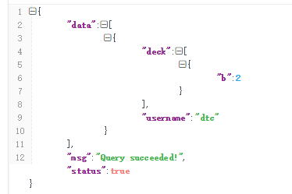
服务端接口
POST/PUT 的数据要求是 json 格式，返回的数据是 json 格式
返回的数据中必定有 “status”, “msg” 两个字段：status 是 bool 类型，表示本次请求是否成功；msg 是字符串，表示本次请求返回的消息。较复杂的返回会有 “data” 字段，如对用户信息的请求，其中包含返回的细节。一个典型的返回如右

Slide 5
服务端接口 - 登录
POST /auth
请求：
{
"username": "dtc",
"password": "123"
}
返回：
若成功，status 为 true；若失败，status 为 false
已登录的再次登录，status 为 true

Slide 6
服务端接口 - 获取用户信息
GET /users?limit=$num
limit
返回：
若成功，status 为 true；若失败，status 为 false
data 中是一个对象(object)的数组(array)，每个对象表示一个用户；对象中有一个 username 字段表示用户名，和一个 deck 字段表示卡组；卡组也是一个对象的数组，每个对象表示一个卡组，卡组中的键值对的意思是“键是字符串，代表卡的名字；值是整数，代表卡的数量”
如果你不了解 json：object 是一组键值对

Slide 7
服务端接口 - 注册
POST /users
请求：
{
"username": "dtc",
"password": "123"
}
返回：
若成功，status 为 true；若失败，status 为 false
有相同用户名的情况，status 是 false

Slide 8
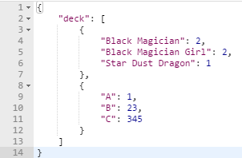
服务端接口 - 修改信息
PUT /users
请求：
返回：
若成功，status 为 true；若失败，status 为 false
有相同用户名的情况，status 是 false

Slide 9
服务端接口 - 其他
详细可以参考服务端代码

Slide 10
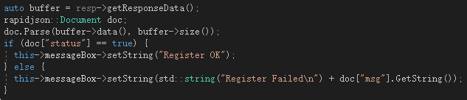
读取json - 使用cocos内置的rapidjson
其中 buffer 是 json 字符串

Slide 11
发送HTTP请求
可直接参考课件

Slide 12
其他
参考课件
rapidjson (http://rapidjson.org/zh-cn/index.html)
在cocos中可以 #include “json/document.h”
自行了解HTTP请求 和 cookie在用户认证中的作用

Slide 13
THE END
THANKS FOR WATCHING

